Slide 1

CÔNG NGHỆ MỚI TRONG PHÁT TRIỂN ỨNG DỤNG CNTT
Xây dựng ứng dụng mạng xã hội
Giáo viên hướng dẫn: ThS.NCS Tôn Long Phước
NHÓM 15
1. Ngô Trường Giang _19476751
2. Cao A Minh _19533901
3. Hoàng Thị Tố Thùy _19432541
4. Tống Gia Huy _19470491
5. Nguyễn Trọng Quý_19495331

Slide 2


Nội dung
1
Các lưu ý khi thiết kế phần mềm
2
Các mối quan tâm cụ thể
3
Các mối quan tâm về bảo mật
4
Các mối quan tâm về xử lý dữ liệu
5
Dữ liệu bộ nhớ đệm
6
Dữ liệu phục vụ nhiều người dùng
7
Liên kết dữ liệu
8
Các mối quan tâm về không kết nối/kết nối không thường xuyên
9
Các mối quan tâm về công nghệ
10
Các mối quan tâm về triển khai
11
Các nền tảng thiết kế liên quan

Slide 3
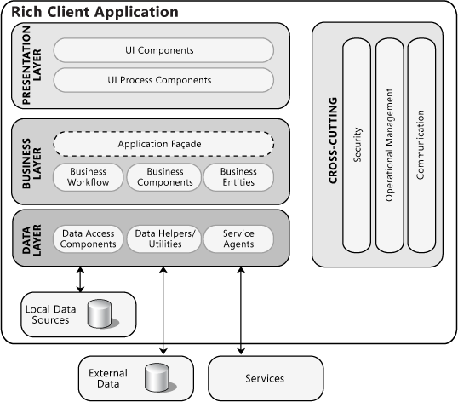
TỔNG QUAN:
Biết về các kịch bản chính của ứng dụng người dùng phong phú
Các thành phần của ứng dụng người dùng phong phú
Tầm quan trọng của việc thiết kế ứng dụng người dùng phong phú
Triển khai ứng dụng
Nền tảng chính và công nghệ thiết kế ứng dụng

Slide 4
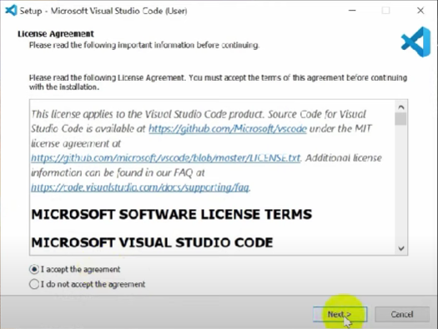
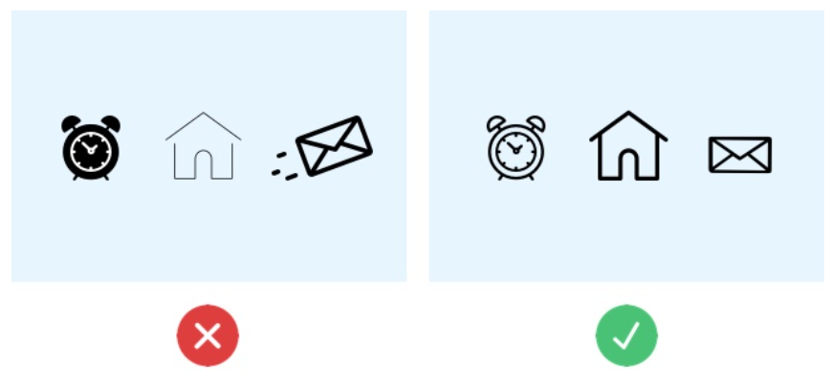
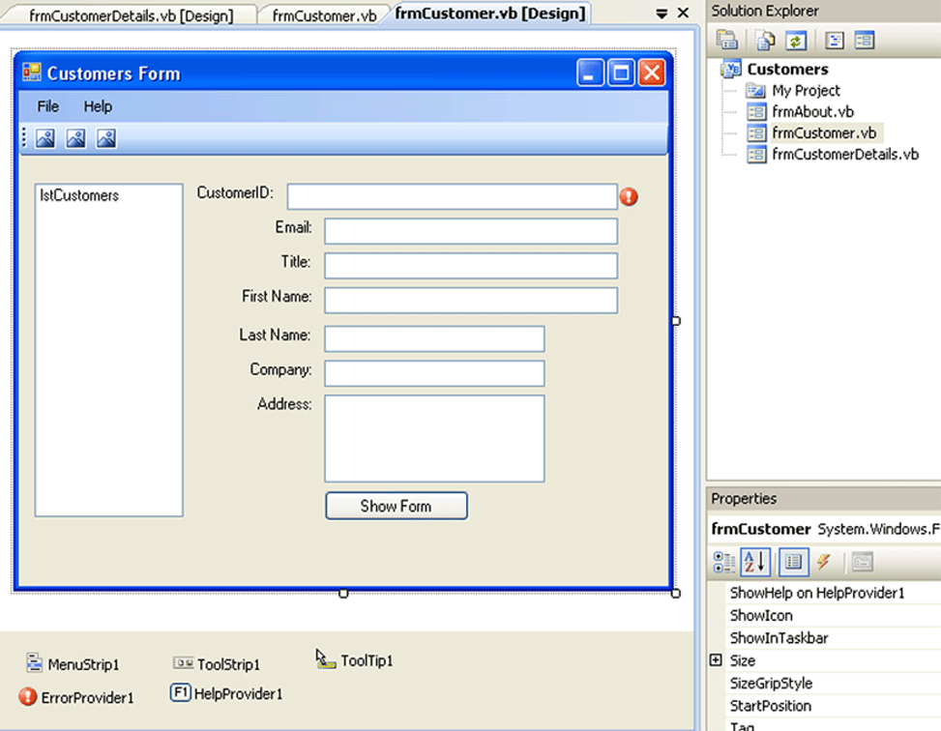
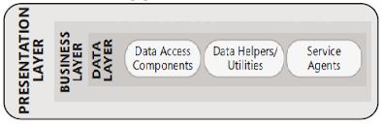


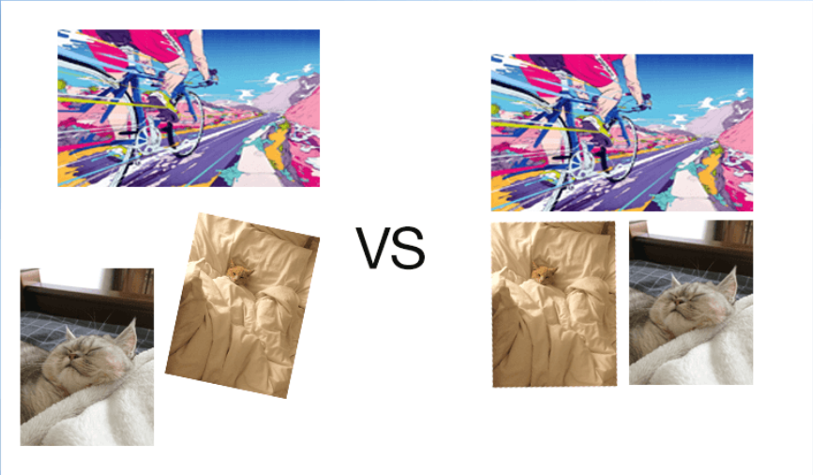
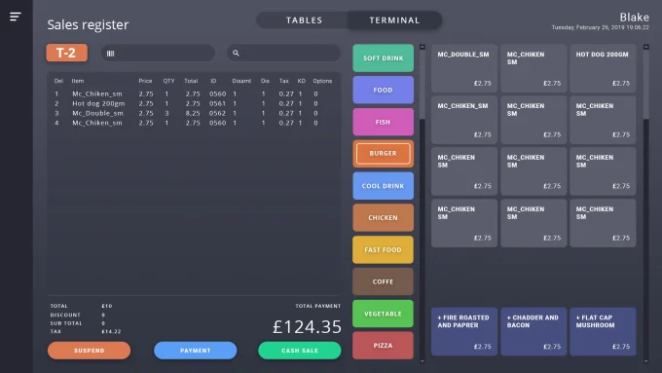
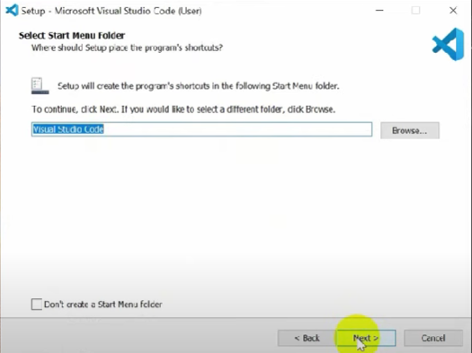
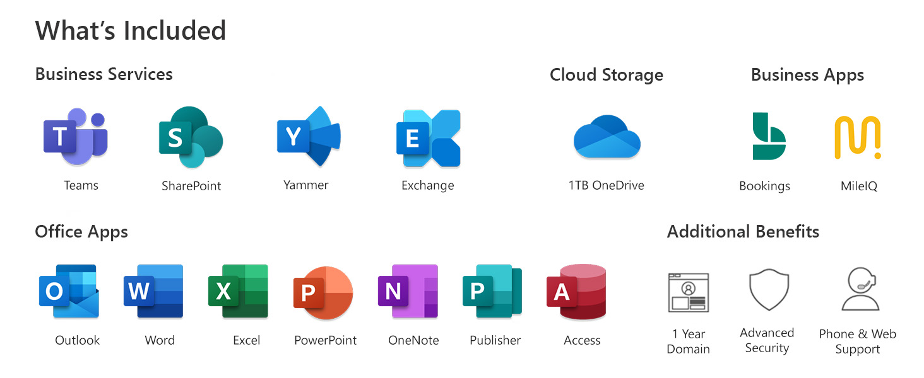

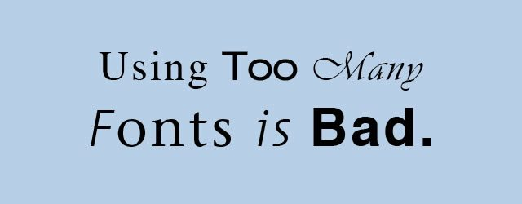
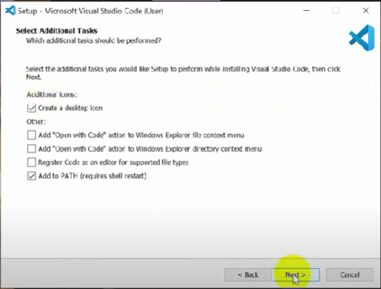
01
CÁC LƯU Ý KHI THIẾT KẾ RCA
→ Chọn công nghệ phù hợp yêu cầu
→ Tách xử lí ra khỏi triển khai giao diện
→ Xác định nhiệm vụ và quy trình trình bày
→ Thiết kế giao diện phù hợp và dễ sử dụng
→ Chia nhỏ các vấn đề cần quan tâm
→ Tái sử dụng các xử lý trình bày có sẵn
→ Ràng buộc lỏng ứng dụng với dịch vụ từ xa
→ Tránh ràng buộc chặt các thành phần trong lớp
→ Giảm vòng đi khứ hồi khi truy cập từ xa
Notes:
小芥末素材 rosyhouse.taobao.com

Slide 5
02
CÁC MỐI QUAN TÂM CỤ THỂ:
BUSINESS LAYER
QUẢN LÝ NGOẠI LỆ
TẦNG NGHIỆP VỤ: là một phần của business system hiển thị dưới dạng một dịch vụ ,trong rich client diển hình thì layer này nằm trên chính client đó
GIAO TIẾP
KHẢ NĂNG BẢO TRÌ
Nguyên tắc thiết kế
+Xác định lớp và giao diện ứng dụng sẽ
+Nếu thông tin không cần bảo mật thì cân nhắc dùng dịch vụ trên ứng dụng khách
Nếu cần bảo mật thì định nghĩa lớp nghiệp vụ ở tầng riêng
+Xem xét việc client sẽ lấy thông tin cần thiết để vận hành các quy tắc nghiệp vụ
PRESENTATION LAYER
THÀNH PHẦN
QUẢN LÝ CẤU HÌNH
.
QUẢN LÝ TRẠNG THÁI
LUỒNG LÀM VIỆC
TRUY CẬP DỮ LIỆU

Slide 6
02
CÁC MỐI QUAN TÂM CỤ THỂ:
GIAO TIẾP
Nếu lớp dữ liệu và nghiệp vụ của một rich client application nằm trên một tầng từ xa và được hiển thị dưới dạng dịch vụ hoặc nếu một rich client uses sử dụng các dịch vụ từ xa khác, nó có thể giao tiếp với các dịch vụ này bằng nhiều giao thức và phương pháp khác nhau. Như
HTTP,Simple SMTP e-mail messages, SOAP Web service messages
-Nếu lớp nghiệp vụ và lớp dữ liệu nằm trên máy khách, thì lớp trình bày có thể sử dụng các phương pháp dựa trên đối tượng để tương tác với chúng.
Nguyên tắc thiết kế
+Khi giao tiếp từ xa nên dùng giao thức dựa trên tin nhắn (message-based protocol)
+Cho phép xử lí ngoại tuyến, lưu lại bộ nhớ cache , đồng bộ khi kích hoạt lại mà ko mất thông tin
+Dùng IPSec và SSL để bảo mật, mã hóa để bảo vệ, chứ kĩ số để phát hiện giả mạo
+Dùng hoặc gửi dữ liệu quá lớn nên chọn đường truyền hiêu quả như TCP, hoặc nén khi gửi dữ liệu
Notes:
小芥末素材 rosyhouse.taobao.com

Slide 7
02
CÁC MỐI QUAN TÂM CỤ THỂ:
THÀNH PHẦN
Để tối ưu hóa khả năng mở rộng và bảo trì ứng dụng cần triển khai giao diện bằng cách sử dụng mẫu thiết kế Thành phần, trong đó giao diện người dùng bao gồm các mô-đun hoặc biểu mẫu riêng biệt được tải động vào thời gian chạy
Nguyên tắc thiết kế
+Dựa vào thông số kĩ thuật và yêu cầu để xác định thành phần giao diện
+Khi tạo một thành phần cần cân nhắc đến việc thích hợp và khả năng tại xử dụng
+Nếu phải giao tiếp trên nhiều thành phần tạo nên một giao diện tồng thì nên tách riêng ra từng bộ phận
+Tận dụng các mẫu và kỹ thuật liên kết dữ liệu thích hợp có sẵn của công nghệ đã chọn
+Cân nhắc việc người dùng có thể cá nhân hóa giao diện

Slide 8
02
CÁC MỐI QUAN TÂM CỤ THỂ:
QUẢN LÍ CẤU HÌNH
Rich client applications thường sẽ yêu cầu thông tin cấu hình được tải khi khởi động và đôi khi trong quá trình thực thi như mạng hoặc thông tin kết nối, cài đặt người dùng
Bạn có thể quyết định lưu trữ cục bộ một số hoặc tất cả thông tin này hoặc tải xuống từ máy chủ từ xa khi ứng dụng khởi động
Nguyên tắc thiết kế
+Xác định dữ liệu cấu hình có thể thay đổi trong vòng đời của ứng dụng
+Chọn vị trí lưu cục bộ hay lưu tập trung, cục bộ thường là thông tin cá nhân hóa
+Xác định thông tin nhạy cảm để bảo vệ khi truyền,
+Phải tính đến chinh sách bảo mật toàn cầu và nhôm chinh sách ảnh hưởng hoặc ghi đè đến cấu hình cục bộ

Slide 9
02
CÁC MỐI QUAN TÂM CỤ THỂ:
TRUY CẬP DỮ LIỆU
Rich client applications thường sẽ truy cập dữ liệu được lưu trữ trên máy chủ từ xa, cũng như dữ liệu được lưu trữ trên máy cục bộ.Việc này tác động đến hiệu suất của ứng dụng.
Nguyên tắc thiết kế
+Nếu có thể thì tải trước dữ liệu không cần đồng bộ
+Nếu client dùng lượng dữ liệu lớn, hãy xem xét phân chia các dữ liệu và tải chúng không đồng bộ vào bộ nhớ đệm cục bộ để cải thiện hiệu suất.
+Trong các tình huống thỉnh thoảng được kết nối, hãy giám sát kết nối và triển khai cơ chế điều phối dịch vụ để hỗ trợ xử lý hàng loạt để người dùng có thể thực hiện nhiều cập nhật dữ liệu.
+Xác định cách bạn sẽ phát hiện và xử lí khi đồng thời phát sinh khi nhiều người dùng cố gắng cập nhật kho dữ liệu trung tâm.

Slide 10
02
CÁC MỐI QUAN TÂM CỤ THỂ:
QUẢN LÝ NGOẠI LỆ
Các nguyên tắc khi thiết kế chiến lược quản lý ngoại lệ:
Xác định các lỗi và ngoại lệ có khả năng phát sinh trong ứng dụng và xác định lỗi nào trong số đó chỉ yêu cầu thông báo của người dùng
Đảm bảo rằng bạn làm sạch thông tin ngoại lệ được hiển thị cho người dùng để ngăn thông tin nhạy cảm được hiển thị hoặc lưu trữ trong các tệp nhật ký và kiểm tra.
Xác định cách bạn sẽ lưu trữ thông tin ngoại lệ, cách bạn sẽ chuyển nó đến các lớp khác của ứng dụng nếu được yêu cầu và cách bạn sẽ thông báo cho quản trị viên
Chỉ bắt các trường hợp ngoại lệ mà bạn có thể xử lý

Slide 11
02
CÁC MỐI QUAN TÂM CỤ THỂ:
KHẢ NĂNG BẢO TRÌ
Các nguyên tắc khi thiết kế chiến lược bảo trì:
Thiết kế ứng dụng sao cho các thành phần được ràng buộc lỏng và có thể hoán đổi cho nhau nếu có thể.
Thực hiện một cơ chế phù hợp để cập nhật thủ công và/hoặc tự động cho ứng dụng và các thành phần của nó
• Thực hiện ghi nhật ký và kiểm tra phù hợp với ứng dụng
Chọn cách tiếp cận triển khai thích hợp dựa trên môi trường mà ứng dụng sẽ được sử dụng.

Slide 12
02
PRESENTATION LAYER
CÁC MỐI QUAN TÂM CỤ THỂ:
Các nguyên tắc khi thiết kế các tính năng trình bày của ứng dụng
Tìm hiểu cách có thể tách xử lí để quản lý tương tác của người dùng khỏi giao diện người dùng
Xem xét cách hiển thị tài liệu trong giao diện kiểu tài liệu Office, hoặc khi hiển thị nội dung tài liệu hoặc HTML trong các phần tử giao diện người dùng khác
Tận dụng các khả năng liên kết dữ liệu để hiển thị dữ liệu bất cứ khi nào có thể, đặc biệt là để trình bày dữ liệu dạng bảng có nhiều dòng dữ liệu
Đảm bảo rằng giao diện người dùng ứng dụng có thể đạt chuẩn quốc tế và sau đó được thay đổi riêng bản tùy thuộc cho các tình huống địa lý và văn hóa nơi mà ứng dụng có thể được sử dụng
Thực hiện các chiến lược và cơ chế dẫn đường giúp điều hướng linh hoạt và có thể được cập nhật dễ dàng

Slide 13
02
CÁC MỐI QUAN TÂM CỤ THỂ:
QUẢN LÝ TRẠNG THÁI
Các nguyên tắc khi thiết kế chiến lược quản lý trạng thái:
Xác định trạng thái của thông tin mà ứng dụng phải lưu trữ, bao gồm ước tính về kích thước, tần suất thay đổi và chi phí xử lý
Khi lưu trữ dữ liệu nhạy cảm, hãy đảm bảo rằng bạn thực hiện mức độ bảo vệ thích hợp bằng cách sử dụng mã hóa và / hoặc chữ ký số.
.
Nếu ứng dụng có khối lượng lớn dữ liệu trạng thái, hãy xem xét sử dụng cơ chế dựa trên đĩa cục bộ để lưu trữ nó
Xem xét mức độ chi tiết phải duy trì trạng thái thông tin

Slide 14
02
CÁC MỐI QUAN TÂM CỤ THỂ:
LUỒNG CÔNG VIỆC
Các nguyên tắc khi thiết kế chiến lược quy trình làm việc:
Sử dụng quy trình làm việc trong các thành phần nghiệp vụ
Đối với các yêu cầu về luồng công việc và luồng chế độ xem đơn giản, thường là đủ để sử dụng mã tùy chỉnh dựa trên các mẫu nổi tiếng như Bộ điều khiển ca sử dụng và ViewFlow
Xem xét về việc nắm bắt, quản lý và hiển thị các lỗi trong quy trình làm việc

Slide 15
03
Các mối quan tâm về bảo mật
Bước 5
Bảo mật:Ứng dụng người dùng phong phú phải được thiết kế bảo mật tại nơi người dùng suy nghĩ và hành động ở presentation layer .
o
Bước 4
Xem xét việc kiểm soát và ghi lại nhật kí ra màn hình như thế nào cho ứng dụng, và những dữ liệu nào được bao gồm trong việc xuất dữ liệu ra màn hình
Nguyên tắc thiết kế chiến lược bảo mật
Xem xét bảo vệ dữ liệu như thế nào khi lưu trữ ở ứng dụng và ở những nguồn khác như là file, bộ nhớ đệm và tài liệu được sử dụng bởi ứng dụng
Bước 2
Bước 3
Bước 1
Xem xét các yêu cầu để xác nhận đầu vào, từ cả người dùng và cả các nguồn như là các dịch vụ và những ứng dụng giao diện khác
Xem xét sử dụng xác thực tích hợp của Windows
Xác định công nghệ phù hợp để xác thực người dùng

Slide 16
04
Vấn đề điều khiển dữ liệu
Dữ liệu liên quan chỉ đọc
Dữ liệu tạm thời
Dữ liệu được sử dụng bởi ứng dụng người dùng phong phú được chia thành 2 dạng :

Slide 17

05
Bộ nhớ đệm
Có 2 loại bộ nhớ đệm chính:
Bộ nhớ đệm ngắn hạn
Bộ nhớ đệm dài hạn
06
Dữ liệu nhiều người dùng
Cách tiếp cận phổ biển để xử lý dữ liệu người người dùng là:
Dữ liệu nhiều người dùng với nguy cơ xung đột cao (Pessimisitc Concurrency)
Dữ liệu nhiều người dùng với nguy cơ xung đột thấp (Optimistic Concurrency)

Slide 18
07
Ràng buộc dữ liệu
Windows Forms, WPF và Silverlight hỗ trợ ràng buộc dữ liệu 2 chiều để ráng buộc cấu trúc dữ liệu với các thành phần giao diện
08
Các vấn đề về không kết nối/ kết nối không thường xuyên
Cung cấp toàn bộ việc xử lý dữ liệu cho người dùng không kết nối
Đối với người dùng kết nối không thường xuyên:
Trung tâm dữ liệu
Hướng dịch vụ

Slide 19
09
Các vấn đề về công nghệ
Tìm ra nền tảng
và thành phần
có thể giúp thiết kế
hiện thực ứng dụng
Chọn công nghệ phù hợp
1
2
Hướng dẫn về việc sử dụng các mẫu và chức năng hệ thống thích hợp để cấu hình và giám sát:
Nếu chọn việc giám sát
và điều khiển từ xa
Nếu chọn việc sử dụng WPF
4
3

Slide 20
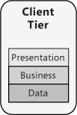
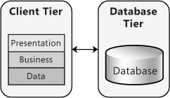
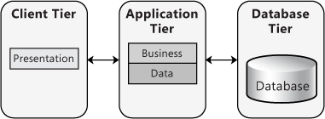
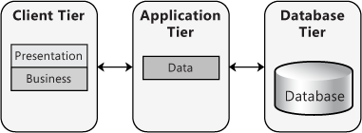
10
Công nghệ triển khai
Triển khai độc lập
Triển khai theo mô hình Client/Server
Triển khai N-tầng
Các tùy chọn công nghệ
Triển khai nhấn một lần
Triển khai XCOPY
Windows Installer (.MSI) package
Gói XBAP

Slide 21

Thank you Listen
Notes:
我图网旗舰店，为梦想积攒力量！ https://meilechen.tmall.com

